Slide 1
Презентация «МОЯ ЛЮБИМАЯ КНИГА»
Выполнил ученик 2 класса
МБОУ СОШ №5 г. Карачева им. И.С. Кузнецова
Голубев Ратмир
Руководитель: Евтюшина Н.Н.

Slide 2
Цель проекта:
Познакомить со своей любимой книгой
Рассказать о чем эта книга
Чему она учит

Slide 3
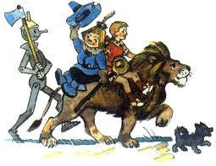
Мама подарила мне книгу американского детского писателя Лаймена Фрэнка Баума «Удивительный Волшебник из Страны Оз».
Главные герои произведения:
Дороти, собачка Тото, Пугало, Жестяной Дровосек, Лев, Волшебник из страны Оз

Slide 4
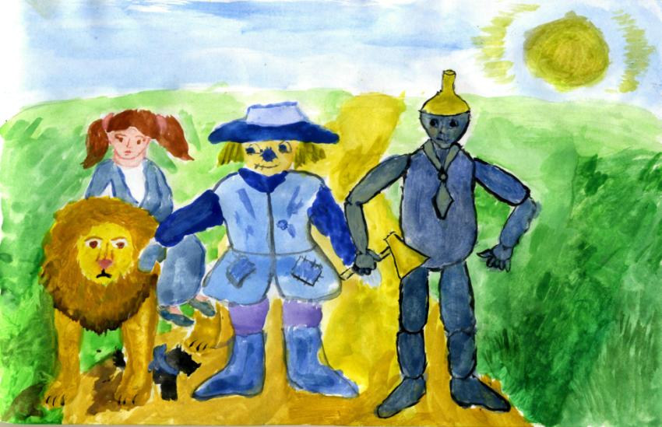
«Волшебник из страны Оз» - это сказка о приключениях маленькой Дороти и её друзей.
Дороти жила с родителями в Канзасе. Страшный ураган унёс её с собачкой Тото далеко от дома. В пути Дороти встретила добрую фею, которая рассказала ей об Изумрудном городе. Она отправилась туда, надеясь, что волшебник вернёт её домой. По дороге Дороти встретила верных друзей: соломенное чучело – Пугало, Железного Дровосека, трусливого Льва.

Slide 5
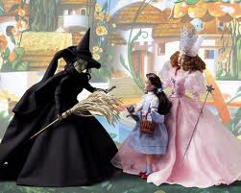
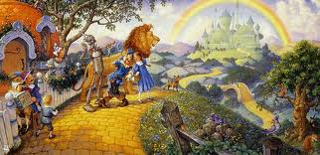
Их путь пролегал через страны, где царствовали злая Ведьма Запада, волшебница Глинда.
Железный Дровосек шёл к волшебнику за добрым сердцем. Пугало хотел получить мозги, а Лев - храбрость. Благодаря крепкой дружбе, выручке и взаимопомощи друзья дошли до цели. Волшебник из страны Оз выполнил их просьбы.

Slide 6
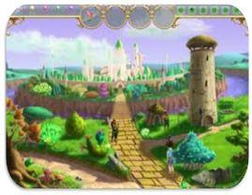
Мне понравилась девочка Дороти своей добротой, решительностью. Она победила злых волшебниц. Эта сказка о дружбе, которая придаёт силы в преодолении препятствий, встречающихся на жизненном пути.

Slide 7
Спасибо за внимание!

